Slide 1
Bimbingan Pemustaka & literasi Informasi

Slide 2
Perkenalkan… Saya, Yuli Maryani…
Saat ini Saya bekerja sebagai Pustakawan pada Perpustakaan Nasional RI, pekerjaan utama saya dan Tim memberikan bimbingan pengguna/ Pendidikan pemustaka Baik secara online maupun onsite…
Saya dapat dihubungi di 08128478154
Saat ini saya tinggal Ragunan – Jakarta Selatan
Kebetulan saya lahir di Bengkulu 50 thn yang lalu tepatnya 11 Juli 1971
Dan saya sangat suka olah raga ..

Slide 3
Penelusuran Referensi melalui E-Resources Perpustakaan Nasional RI
Disampaikan pada User Education bagi Mahasiswa Baru UIN Fatmawati Prov. Bengkulu
Jum’at, 17 September 2021
Yuk Mulai!

Slide 4
Yang Akan Kita Bahas
01
Kenalan
02
Koleksi
03
Langgan
04
Telusur
05
Fitur
06
Sayonara!
Apa itu e-Resources?
Koleksi apa saja yang tersedia?
Subjek apa saja yang dilanggan?
Bagaimana mencari sumber subjek ekonomi, keuangan, dan bisnis syariah?
Fitur apa saja yang ada di e-resources?
Rekap materi yang dibahas

Slide 5
Tapi sebelumnya….
1
Kenalan dengan koleksi Digital Perpusnas yang Lain
2
Keanggotaan Perpustakaan Nasional

Slide 6
Selain E-Resources…

Slide 7
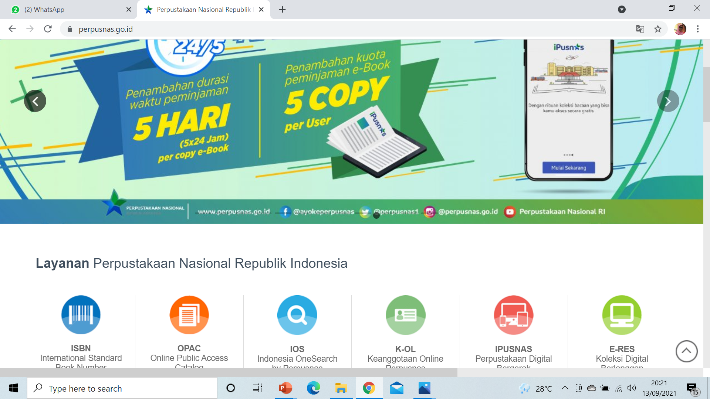
Atau….

Slide 8
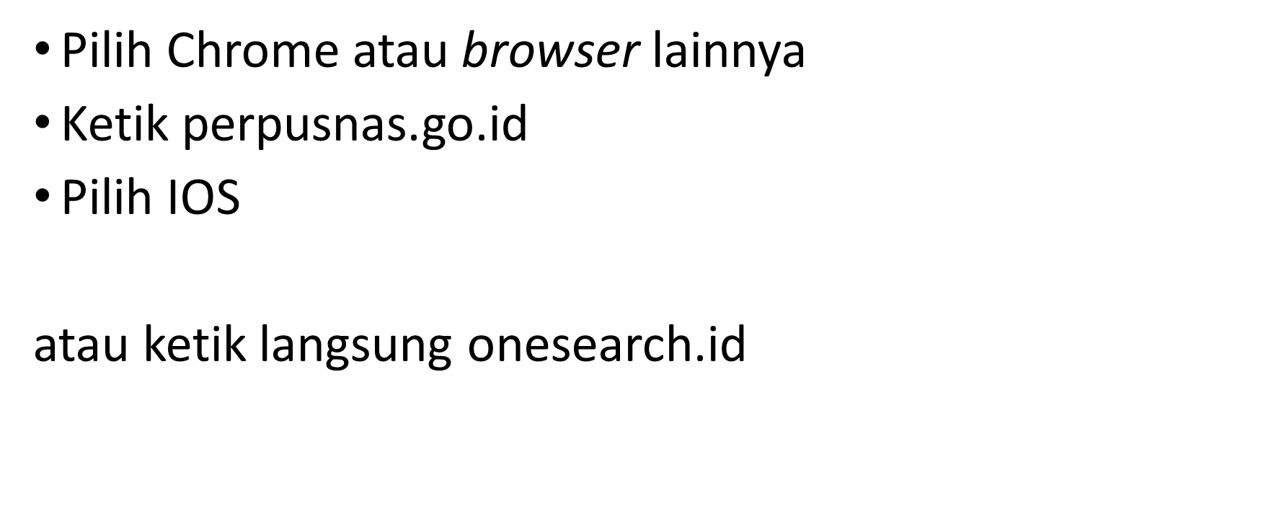

Slide 10
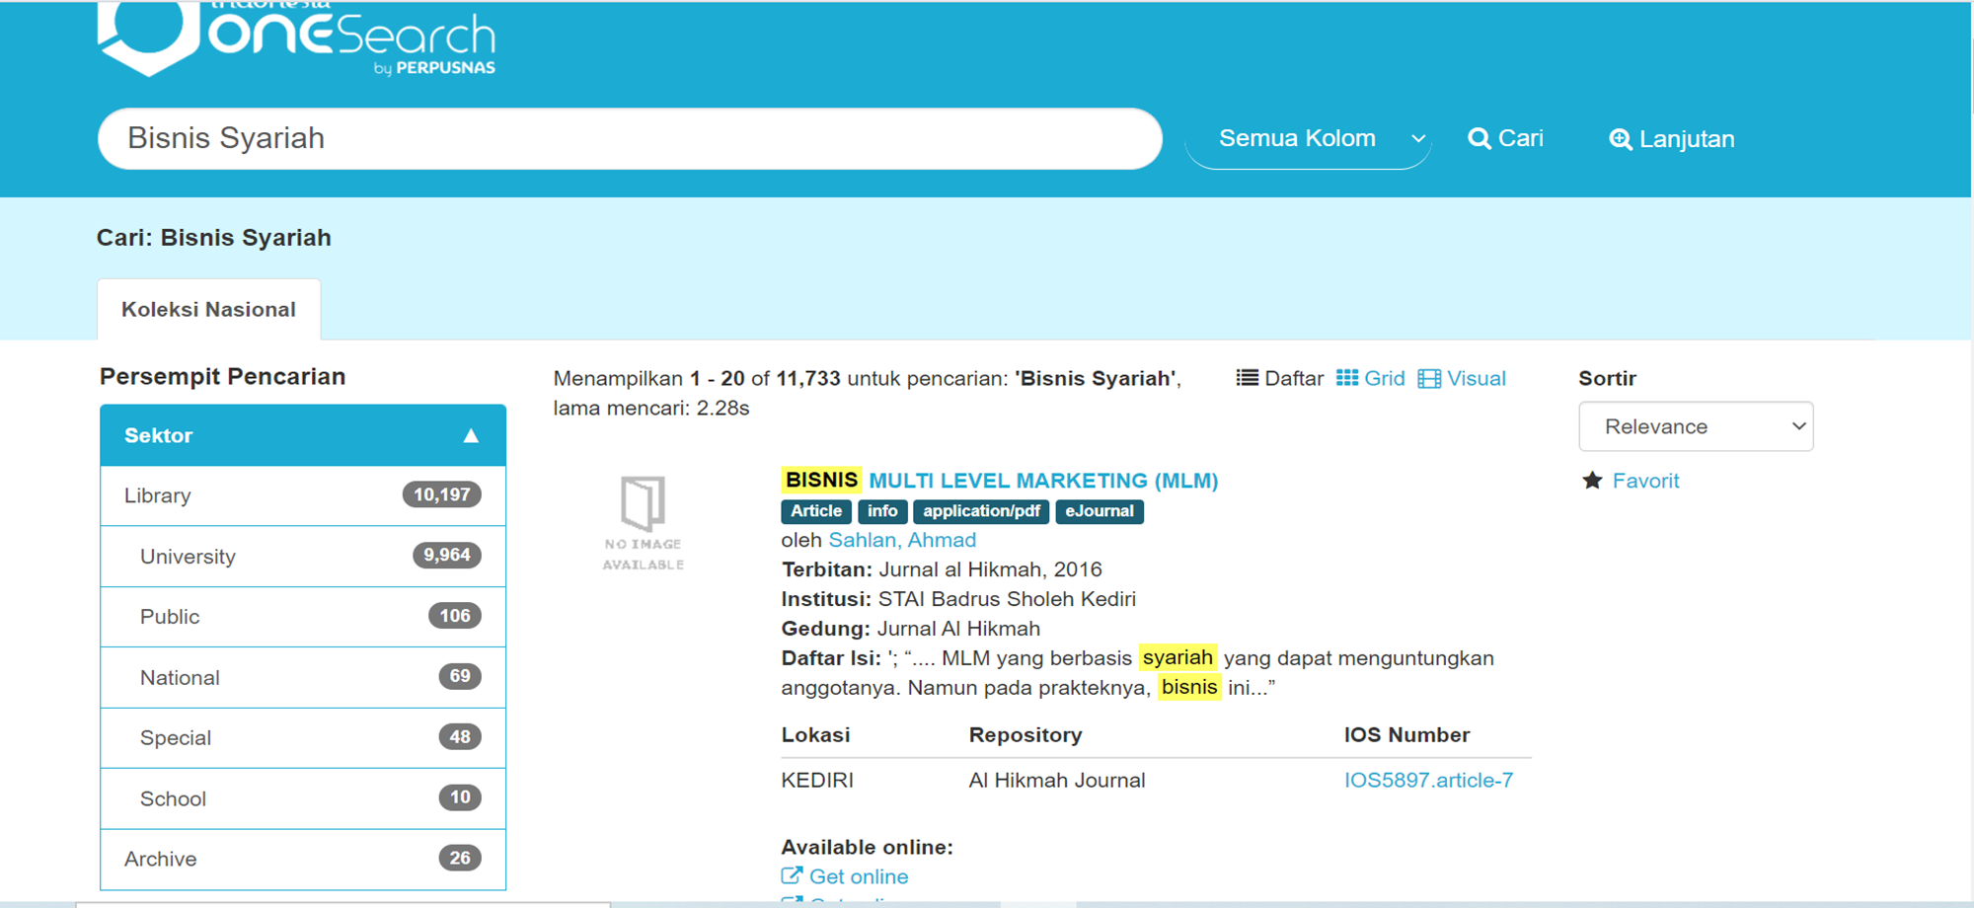

Slide 11
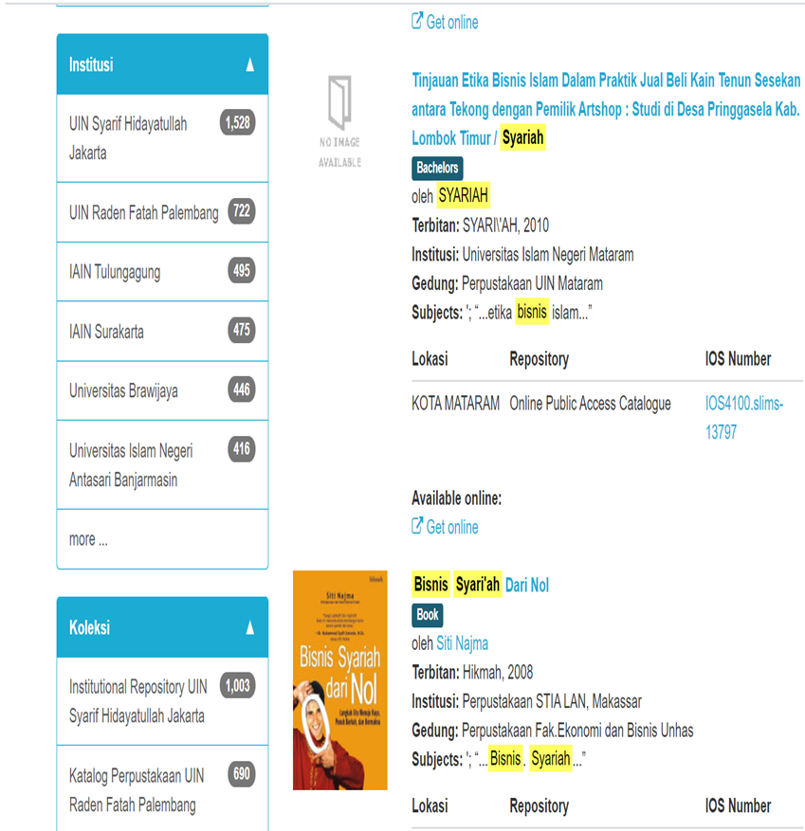
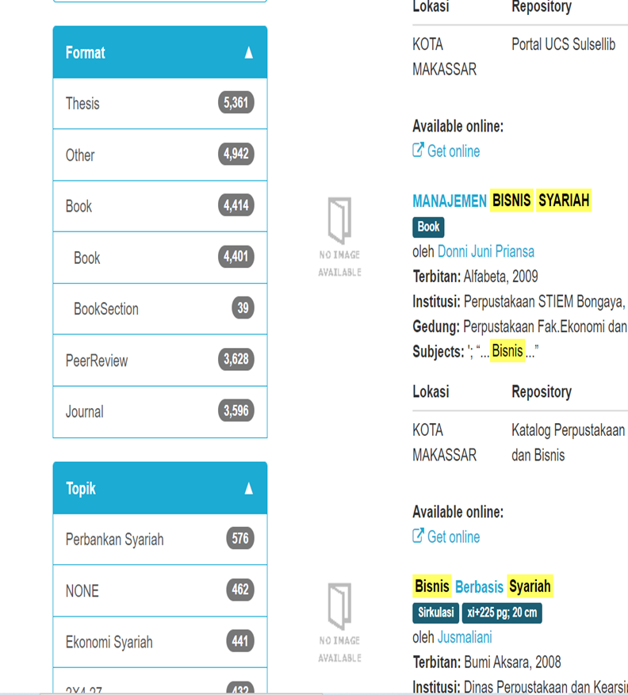

Slide 12
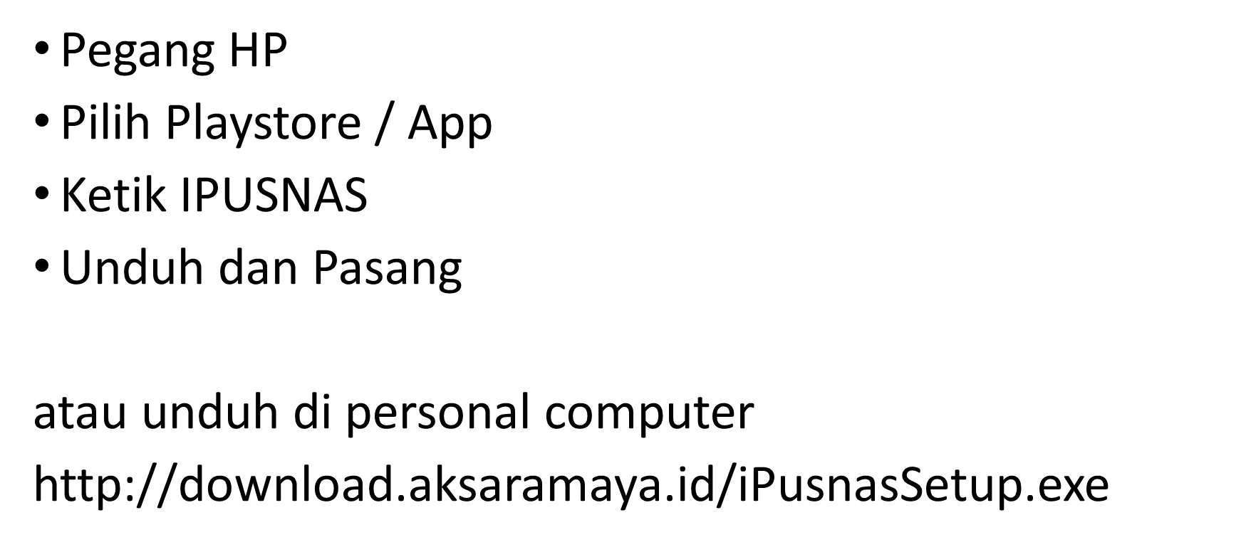

Slide 13
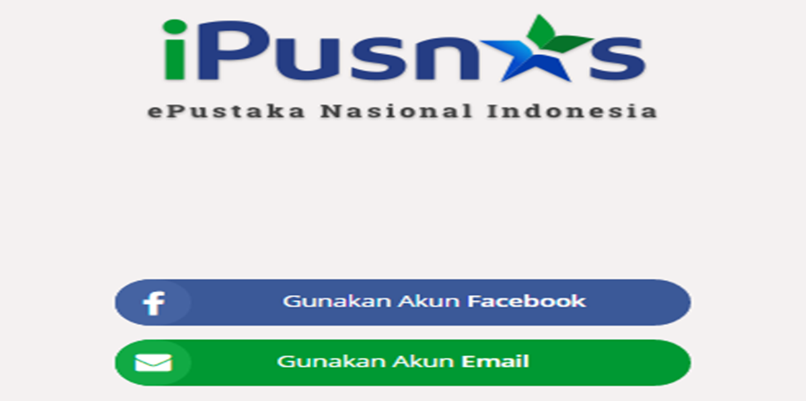

Slide 14
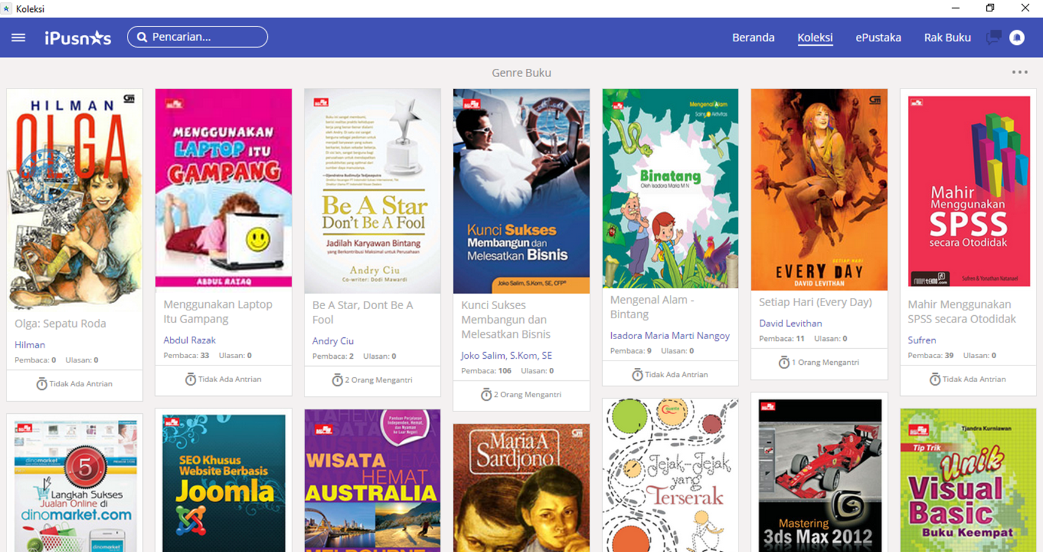

Slide 15
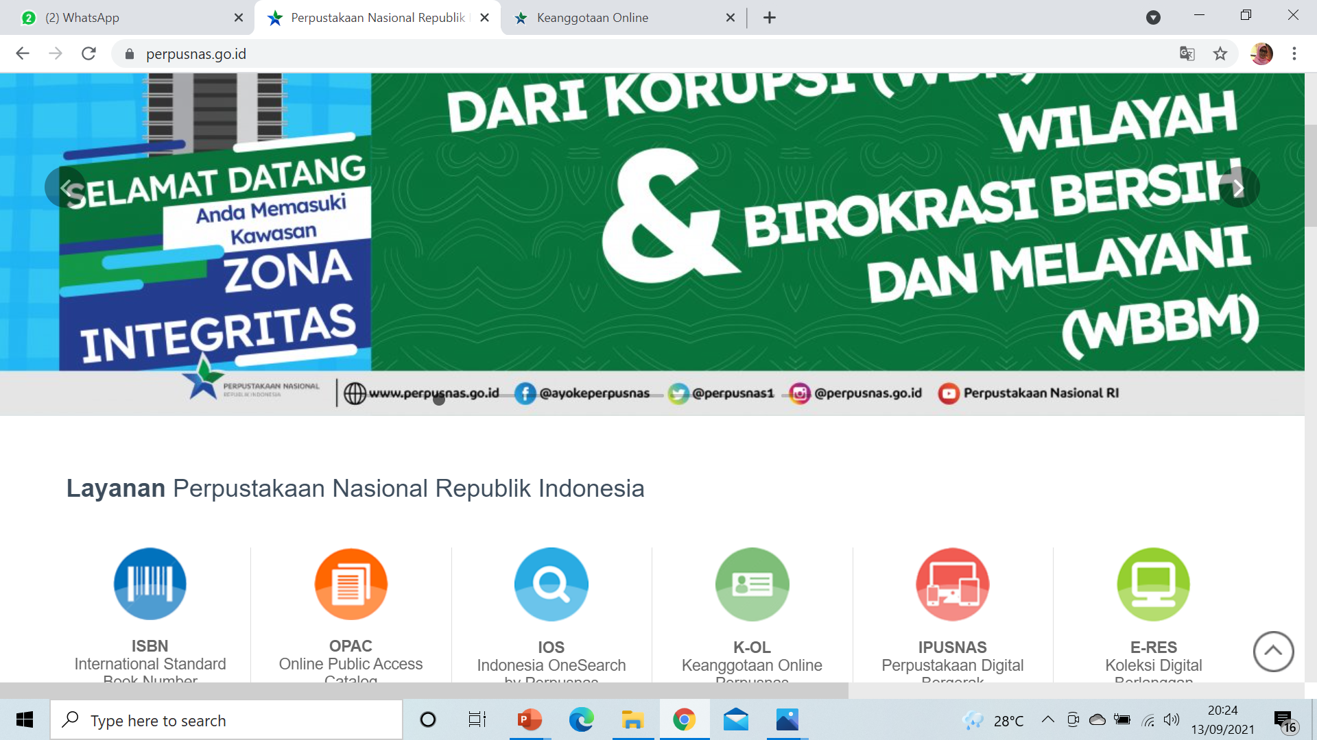
Keanggotaan….

Slide 16
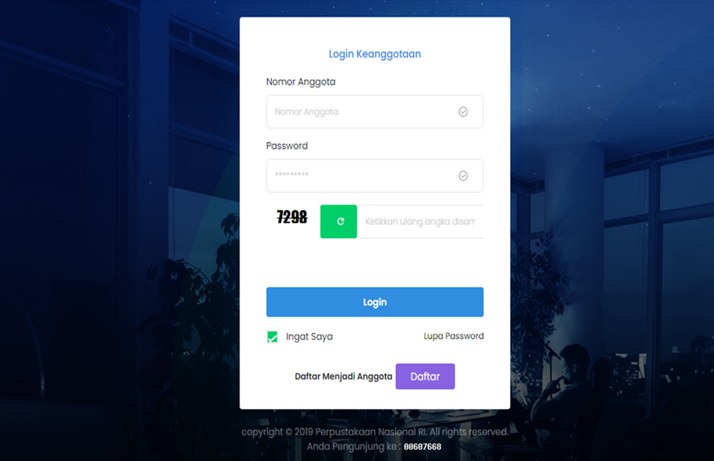
Mendaftar Anggota

Slide 17
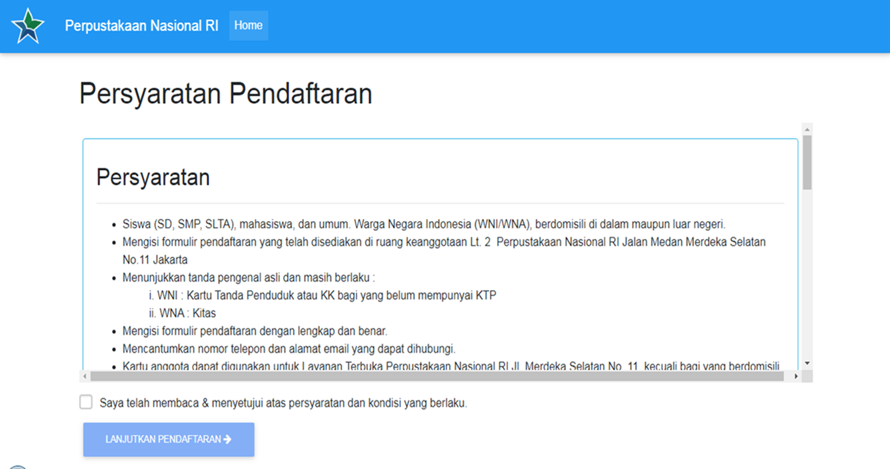

Slide 18
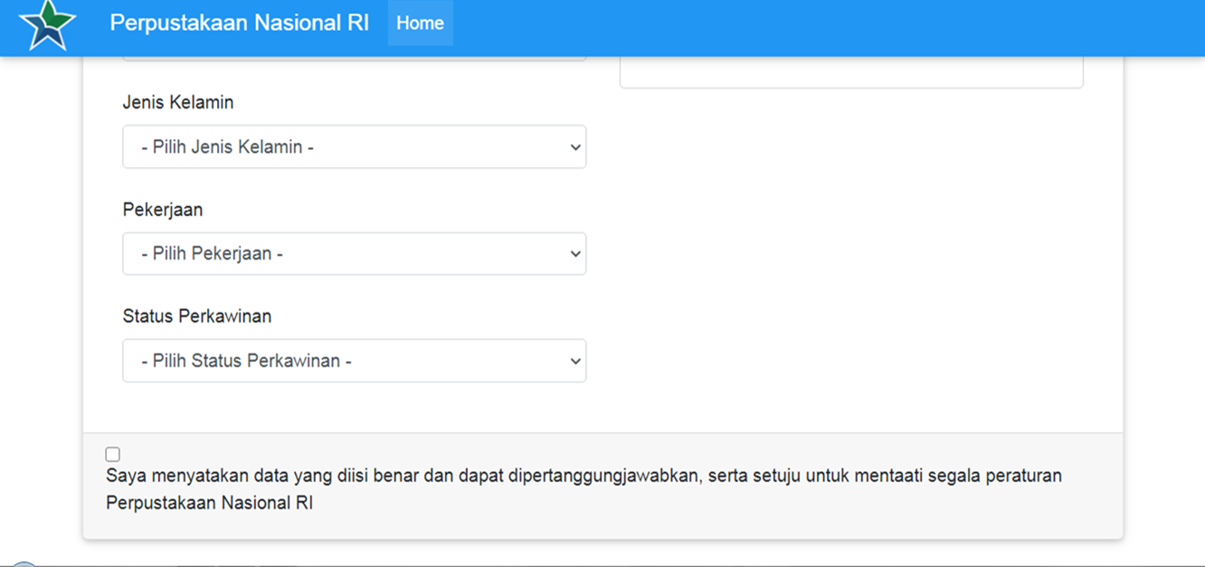
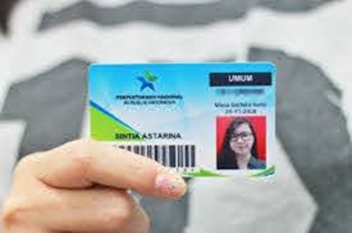
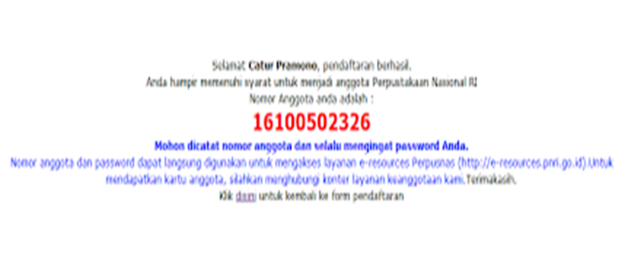

Slide 19
Apa itu e-Resources Perpusnas RI?
Portal berbagai bahan perpustakaan digital online (e-Resources) seperti jurnal , ebook, dan karya-karya referensi online lainnya yang dilanggan oleh Perpusnas RI

Slide 20
Terus Apa Bedanya dengan iPusnas dan IOS ?
 | e-Resources | iPusnas | IOS
Jenis Koleksi | e-Jurnal, e-Book (Kebanyakan Bahasa Inggris), Video, Audio, dll | e-Book (Bahasa Indonesia) | Katalog koleksi, Jurnal, e-Book, dll
Platform | Website | Native App (PC) dan Mobile App (IOS & Android) | Website, Mobile App
Bentuk koleksi | PDF, HTML, EPUB | EPUB (Hanya baca di aplikasi) | Katalog koleksi

Slide 21
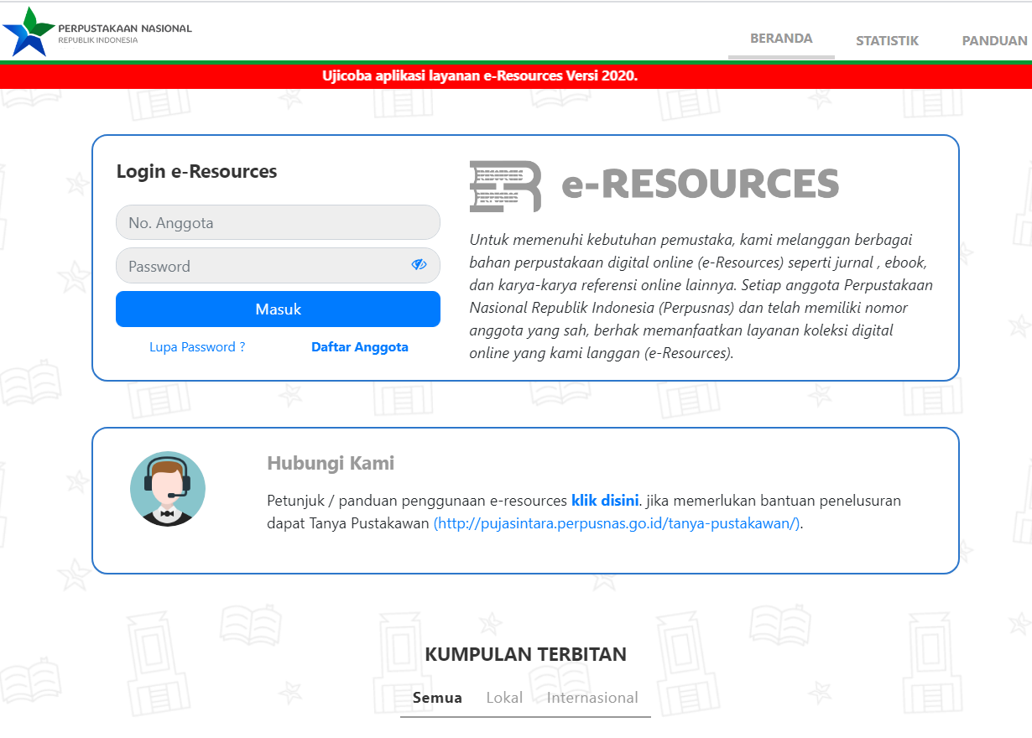
Tampilan Portal e-Resources

Slide 22
Koleksi

Slide 23
Koleksi
Jenis koleksi yang tersedia di e-Resources
e-Book
e-Jurnal
Video
Audio
Tesis/Disertasi
Majalah
Reports
Berita
Patens, etc

Slide 24
Jumlah Koleksi (2021)
691.334
Judul / Eksemplar

Slide 25
Provider / Penyedia

Slide 26
Langgan
Subjek yang dilanggan di e-resources

Slide 27
Subjek yang Dilanggan
Database | Subjek
Proquest | Professional Education ABI/Inform Dateline (local and regional business publications with news about local companies, analysis, information on local markets) PQ Theses and Dissertation Full Text : Social sciences and humanities
Westlaw | Law
Ebsco | Art & Architecture Complete Biomedical Reference Collection: Basic Communication & Mass Media Complete Education Research Complete Environment Complete Historical Abstract with Full Text Hospitality & Tourism Complete Humanities International Complete International Bibliography of Theatre & Dance with Full Text International Security & Counter Terrorism Reference Center | Library Information Science & Technology Abstracts with Full Text Literary reference center Middle eastern & Central Asian Studies Military and Government Collection Newspaper Source Plus Political Science Complete Risk Management Reference Center SocIndex with Full Text

Slide 28
Subjek yang Dilanggan (2)
Database | Subjek
Sage | Social Science and Humanities
Clinical Key | Medical
Lexis Nexis | Law
Cambridge | Agriculture Archaelogy & Anthropology Architecture Area Studies Art Biology and Biomedical Sciences Business Classics Computer Science Earth & Atmospheric Science Ecology & Conservation Economics Engineering | History History & Philosophy of Science Language & Linguistics Law Literature Mathematics Medical Policy Music and Performance Studies Philosophy Politics & International Relations Psychology & Psychiatry Religious Studies Social Studies

Slide 29
Subjek yang Dilanggan (3)
Database | Subjek
Taylor & Francis | Criminology & Law Media, Cultural & Communication Studies Psychology Sociology & Related Disciplines
World Scientific | Chemistry Chemistry / Engineering / Materials Science / Medical and Life Science / Physics and Astronomy Computer Science Computer Science / Economics, Finance and Management Computer Science / Engineering / Medical and Life Science Computer Science / Mathematics / Economics, Finance and Management Computer Science / Medical and Life Science Social Sciences | Economics, Finance and Management / Mathematics / Engineering / Computer Science Engineering Engineering / Physics and Astronomy Environmental Science / Economics, Finance and Management / Social Sciences Materials Science / Physics and Astronomy / Engineering Mathematics Mathematics, Medical and Life Sciences Medical and Life Science Physics and Astronomy
Britannica Library | Encylopedia for kids, teen and adult

Slide 30
Telusur

Slide 31
Cara Menelusur Koleksi e-Resources
Kolom Pencarian
Akses Provider
Gunakan kolom pencarian setelah login di e-resources
Akses langsung ke provider / penyedia koleksi e-resources
(jika spesifik ingin pada terbitan provider tertentu)

Slide 32
Menggunakan Kolom Pencarian
Login di e-resources.perpusnas.go.id
Isi kata kunci pada kolom pencarian
Klik Cari E-Resources
Tab baru dan hasil pencarian akan muncul

Slide 33
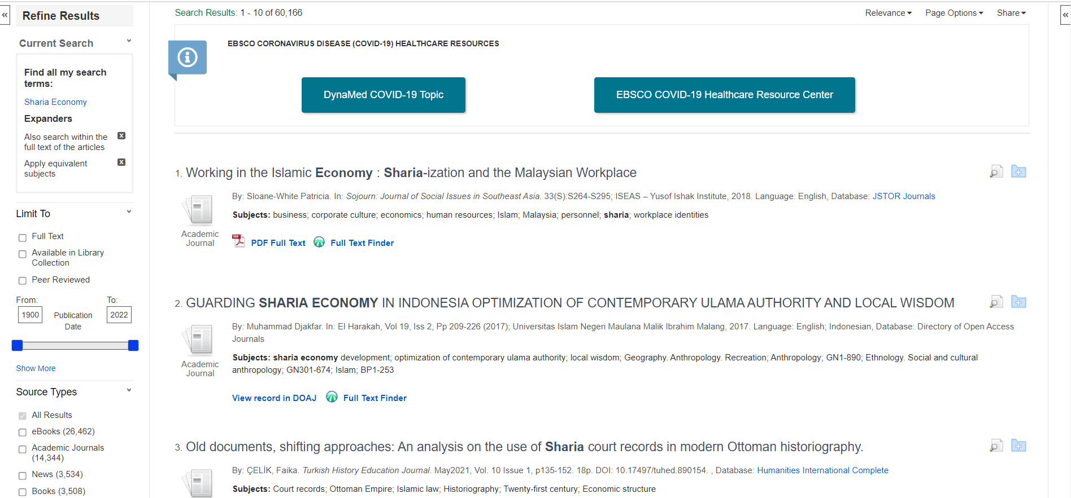
Menggunakan Kolom Pencarian (2)
Hasil pencarian muncul untuk kata kunci “Sharia Economy”
Tidak semua hasil pencarian dilanggan oleh Perpusnas
Koleksi yang dilanggan tertera PDF Full Text, EPUB Full Text, HTML Full Text
Koleksi open source (jurnal) tertera View record in DOAJ

Slide 34
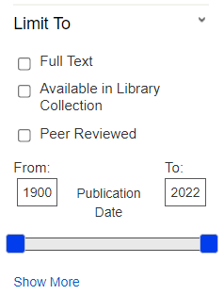
Menggunakan Kolom Pencarian (3)
Untuk memudahkan pencarian, lihat pada kolom sebelah kiri Refine Results
Bisa memilih tampilan hasil pencarian yang hanya dilanggan / bisa diakses Full Text, caranya lihat pada bagian Limit To kemudian pilih Full Text
Pada bagian Limit To juga bisa disesuaikan tahun terbitan pada hasil pencarian yang diinginkan dengan mengisi kolom From dan To atau dengan menggeser garis dibawah yang berwarna biru

Slide 35
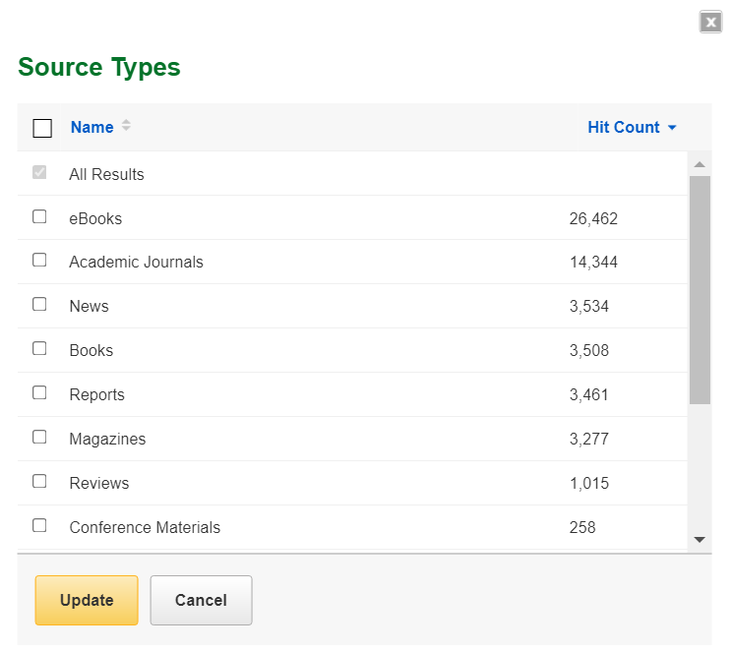
Menggunakan Kolom Pencarian (4)
Jika memiliki jenis sumber yang spesifik, bisa pilih di bagian Source Types

Slide 36
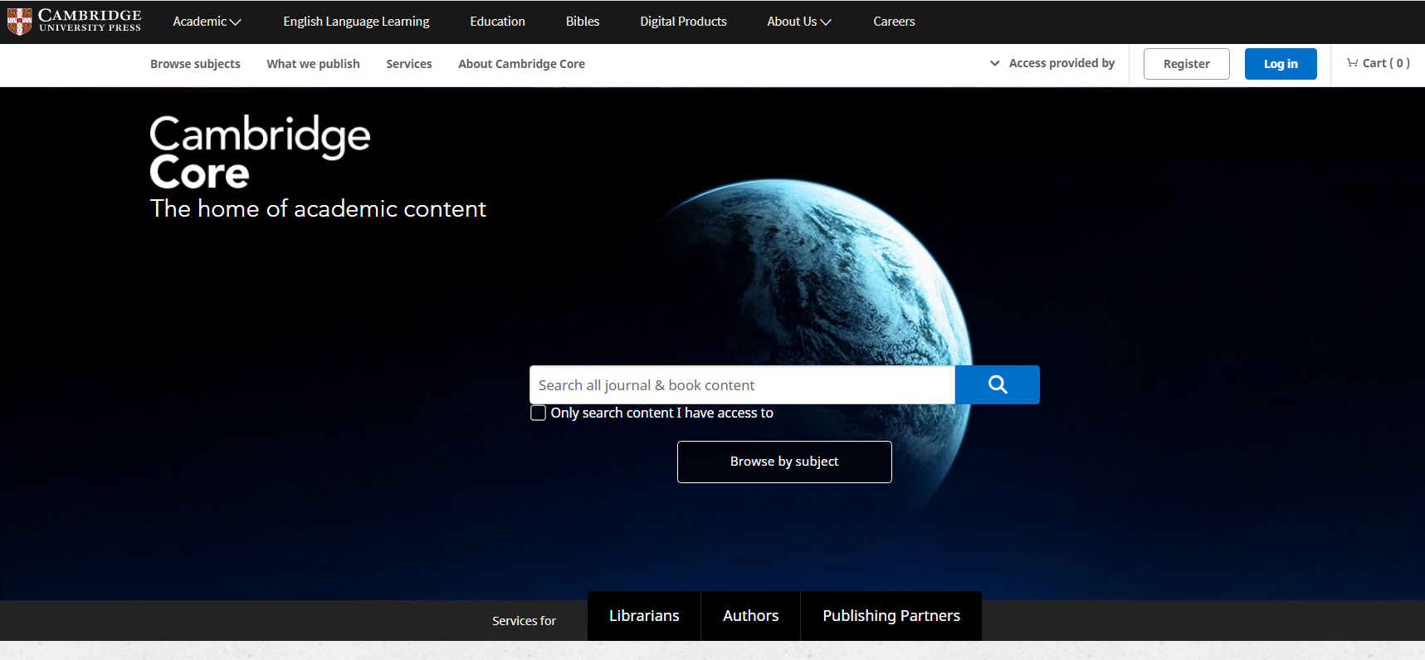
Akses Langsung via Provider
Login di e-resources.perpusnas.go.id
Pilih Provider yang dituju, contoh Cambridge University Press
Klik pada Tautan
Muncul Tab baru yang menuju ke provider yang dipilih

Slide 37
Akses Langsung via Provider (2)
Ketik kata kunci yang dicari pada kolom pencarian, contoh Islamic Finance
Berikan checklist ☑ pada Only search content I have access to
Klik pada logo kaca pembesar
Hasil pencarian akan tampil

Slide 38
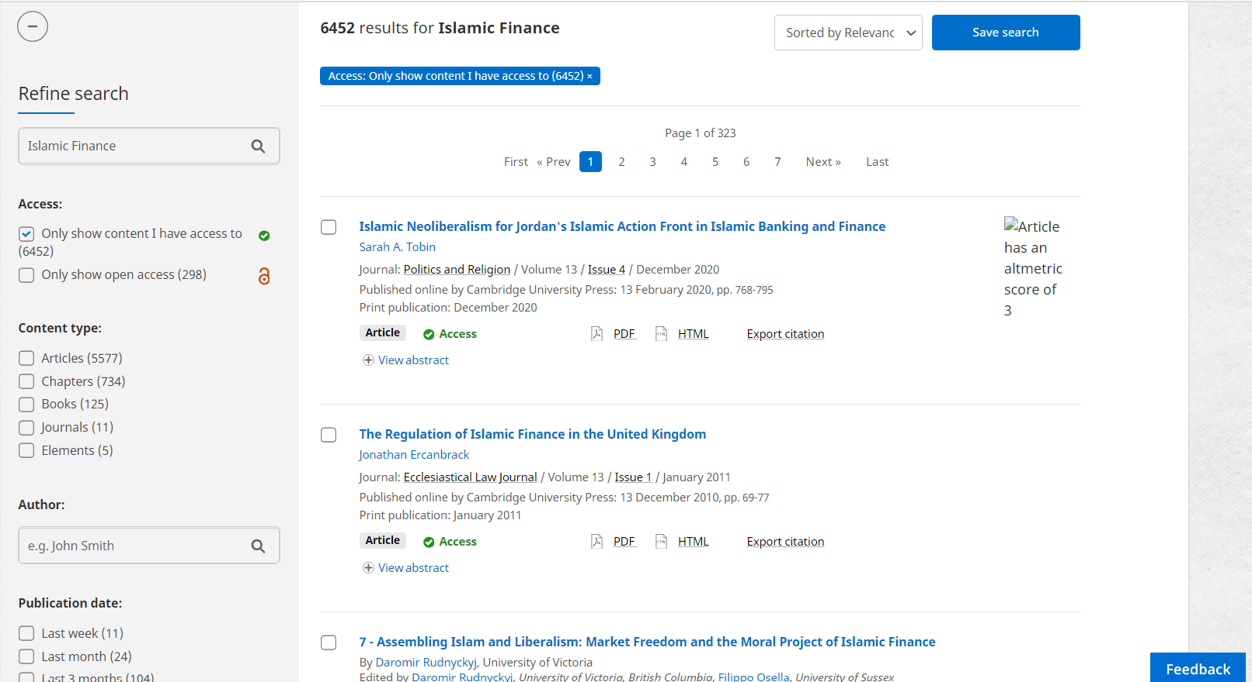
Akses Langsung via Provider (3)
Tampilan hasil pencarian seperti dibawah ini

Slide 39
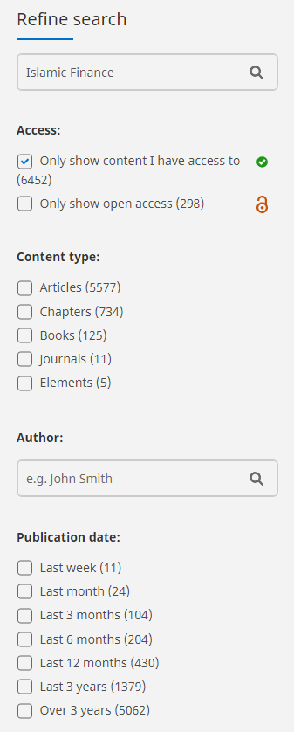
Akses Langsung via Provider (4)
Hasil pencarian dapat lebih spesifik dengan menggunakan Refine Search
Bisa pilih Access, Content Type, Author, Publication Date, Subject, dll
Cara pencarian spesifik dari setiap provider berbeda, tapi prinsipnya sama

Slide 40
Fitur

Slide 41
Boolean Operators
Pencarian koleksi di e-resources mendukung Boolean Operators seperti AND, OR, dan NOT
AND menggabungkan istilah pencarian sehingga setiap hasil pencarian berisi semua istilah
OR menggabungkan istilah pencarian sehingga setiap hasil pencarian berisi setidaknya satu istilah
NOT mengecualikan istilah sehingga setiap hasil pencarian tidak mengandung istilah apa pun yang mengikutinya
Bahan bacaan:
https://connect.ebsco.com/s/article/Searching-with-Boolean-Operators?language=en_US#:~:text=Boolean%20logic%20defines%20logical%20relationships,contains%20all%20of%20the%20terms.

Slide 42
Full Text Finder
Fitur ini akan memberikan dan mengarahkan kita ke sumber artikel atau koleksi yang kita butuhkan baik terbuka maupun berbayar

Slide 43
Citation
Kita bisa mendapatkan berbagai macam gaya sitasi sesuai dengan pedoman langsung di e-resources
Selain itu juga kita bisa mengekspor format sitasi ke berbagai format dan reference manager

Slide 44
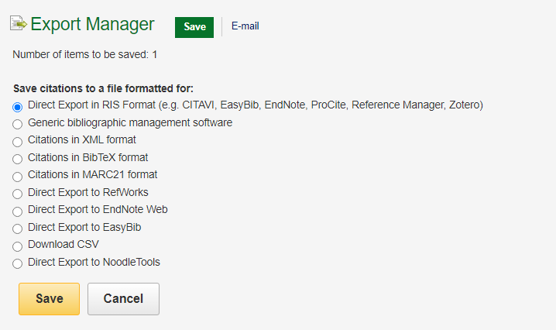
Export Manager
Selain sitasi dengan berbagai format secara otomatis, kita juga bisa mengekspor format sitasi ke berbagai format dan reference manager

Slide 45
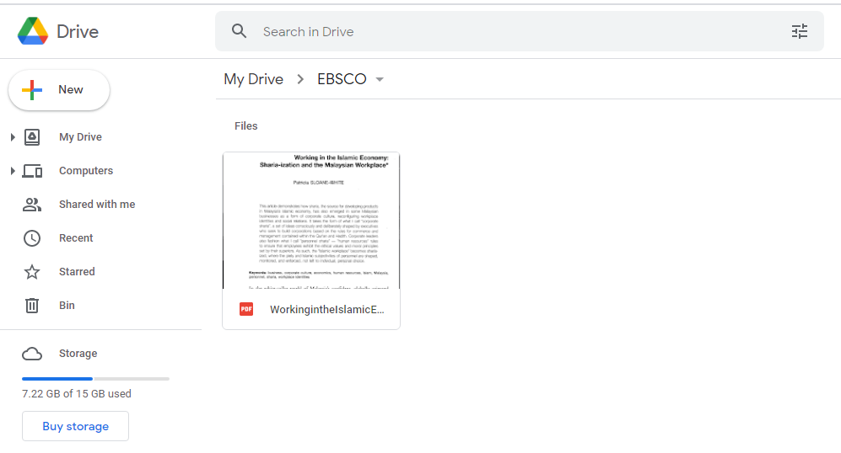
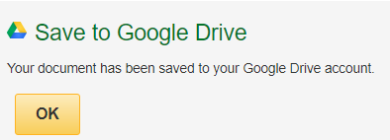
Save to Google Drive
Kita bisa menyimpan langsung artikel yang kita inginkan ke google drive yang dihubungkan dengan akun e-resources kita

Slide 46
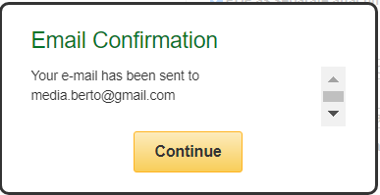
Kirim ke e-Mail
Jika kita bukan google user, kita bisa kirim artikel atau koleksi yang kita temukan di e-resources langsung ke email kita

Slide 47
Sayonara!

Slide 48
The Last But Not Least
Praktekin Langsung Yuk!

Slide 49
Kalo Masih Bingung Gimana?
Jika mengalami kendala dalam mengakses e-resources atau membutuhkan bantuan untuk mengunduh dan menelusur koleksi di e-resources, bisa manfaatkan Tanya Pustakawan

Slide 51
Terima
Kasih

